Slide 1

강의교안 이용 안내
*이 책에 딸린 강의자료는 교수님의 효율적인 수업진행을
돕기 위해 만들어졌습니다.
*제공해드리는 강의자료는 책의 고유한 내용과 그림을 바탕으로 만들어졌으므로 저작권법에 의해 보호를 받고 있습니다.
*강의를 보조하기 위한 자료를 학생들이 소유하게 되면 책을
구입하지 않게 되어 수업참여도가 현저히 떨어질 수 있습니다.
또한 해당 출판사도 불황에 많은 손해를 입게 되며 이로 인해
양질의 교재를 만들어 낼 수가 없게 됩니다.
*교수님의 원활한 수업 진행과 학생들의 학습 증진을 위해
만들어진 강의자료가 정당하게 사용되어 대학의 학문 발전에
도움이 되었으면 좋겠습니다.
*교수님께서는 본 강의자료가 불법적인 복사에 이용되지 않도록 간곡히 부탁 드립니다.

Slide 2
제08장
포인터 기초

Slide 3
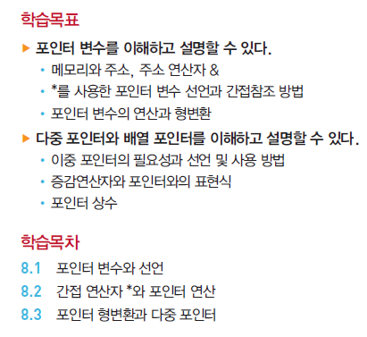
단원 목표

Slide 4
01. 포인터 변수와 선언

Slide 5
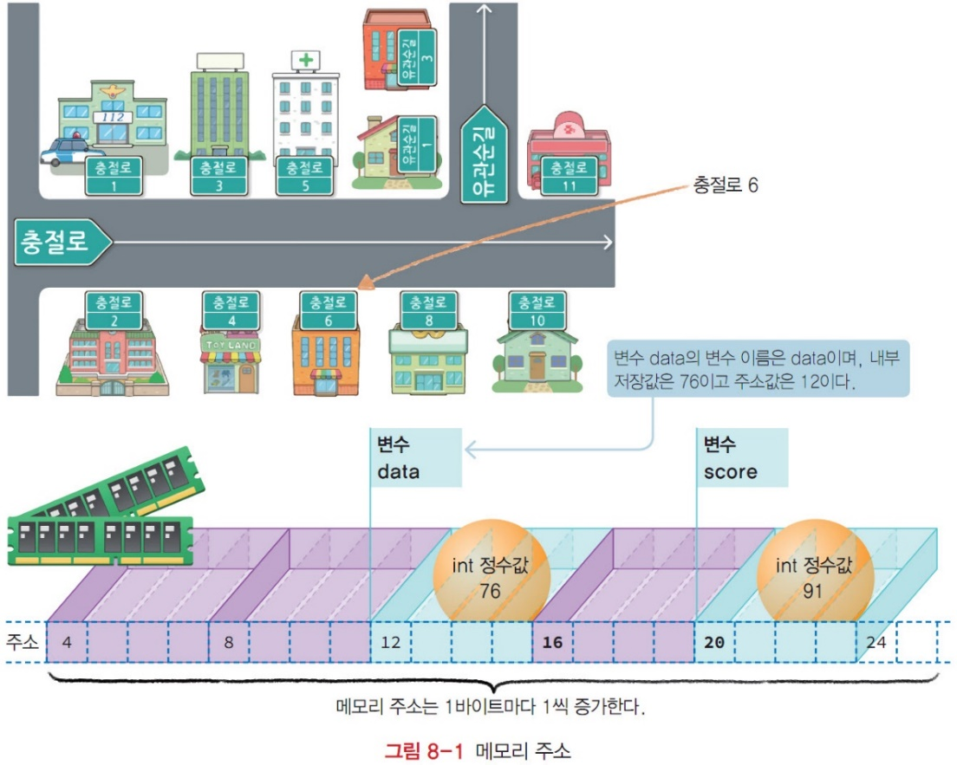
주소 개념
주소(address)
메모리 공간은 8비트인 1 바이트마다 순차적인 고유한 번호
메모리 주소는 저장 장소인 변수이름과 함께 기억 장소를 참조하는 또 다른 방법
‘렉슬아파트’와 같이 아파트이름이 변수이름
‘선릉로 888’과 같이 도로명과 번호가 메모리 주소
메모리 주소가 왜 필요하지요?
보다 편리하고 융통성 있는 프로그램이 가능
주소 정보를 이용하여 주소가 가리키는 변수의 값을 참조 가능
주소 정보의 이전 또는 이후의 이웃한 저장 공간의 값도 쉽게 참조 가능

Slide 6
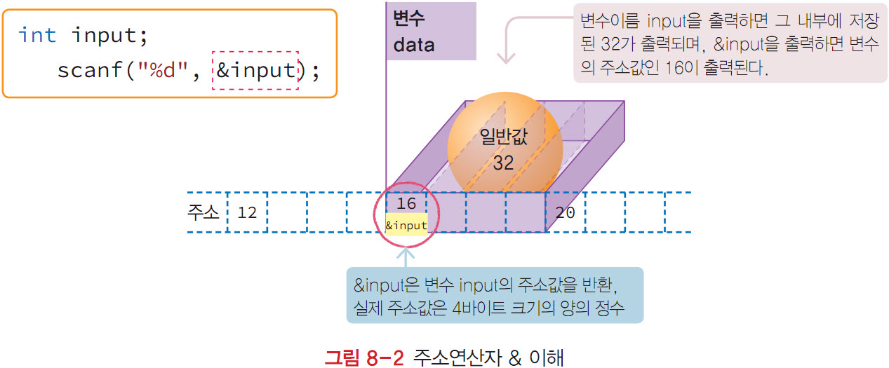
주소연산자 &
함수 scanf()를 사용하면서 인자를 ‘&변수이름’으로 사용
바로 &(ampersand)가 피연산자인 변수의 메모리 주소를 반환하는 주소연산자
함수 scanf()에서 입력값을 저장하는 변수의 주소값이 인자의 자료형
함수 scanf()에서 일반 변수 앞에는 주소연산자 &를 사용

Slide 7


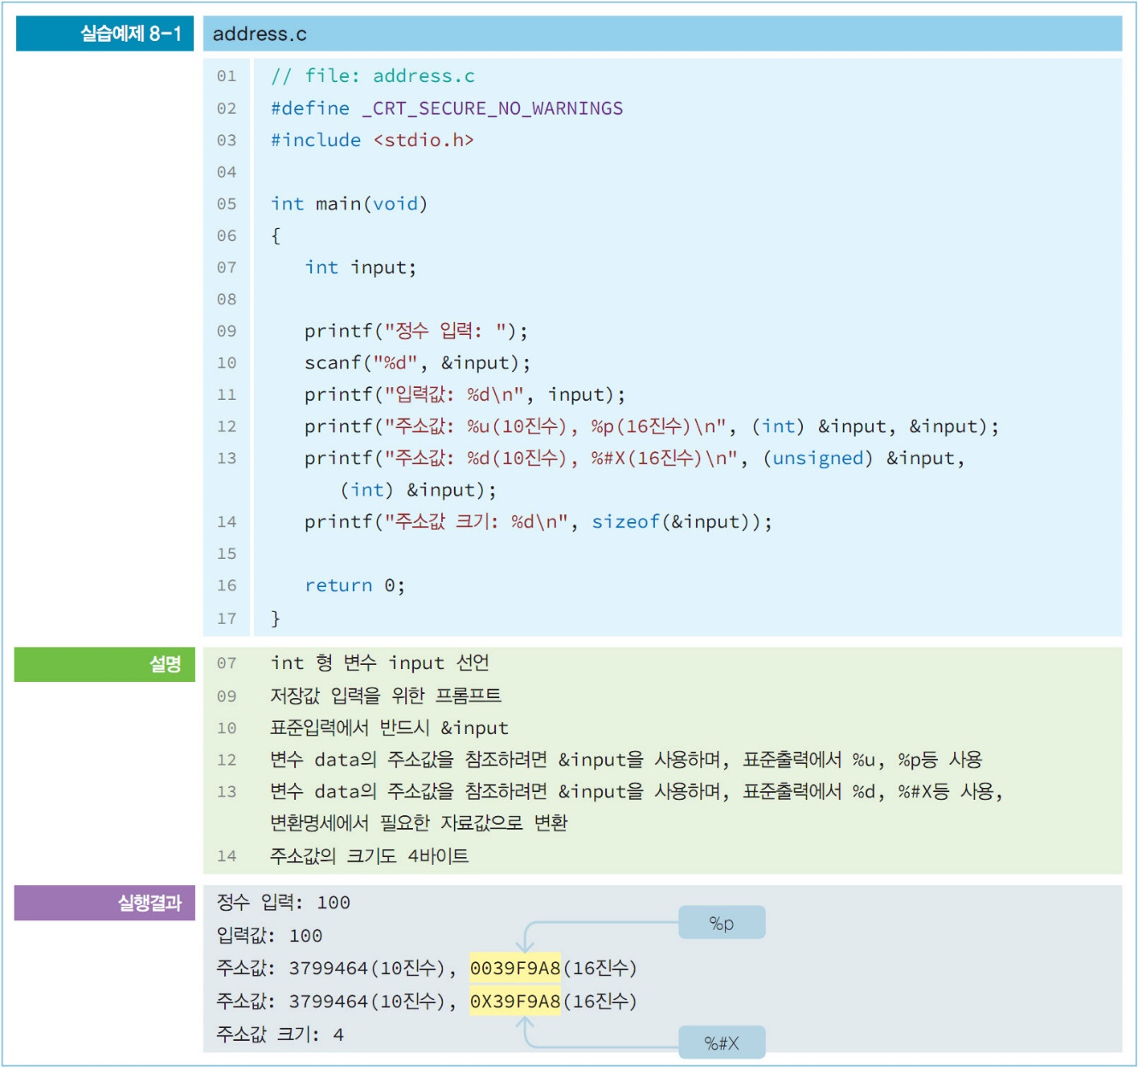


주소값 출력
예제 address.c
변수의 값과 주소 값을 출력
제어변수
변수의 주소값 출력
형식제어문자 %u 또는 %d로 직접 출력
최근 비주얼 스튜디오에서는 경고가 발생하니 주소값을 int 또는 unsigned로 변환하여 출력
만일 16진수로 출력
형식제어문자 %p를 사용
& 연산자는 ‘&변수’와 같이 피연산자 앞에 위치하는 전위연산자로 변수에만 사용 가능
‘&32’와 ‘&(3+4)’은 오류

Slide 8
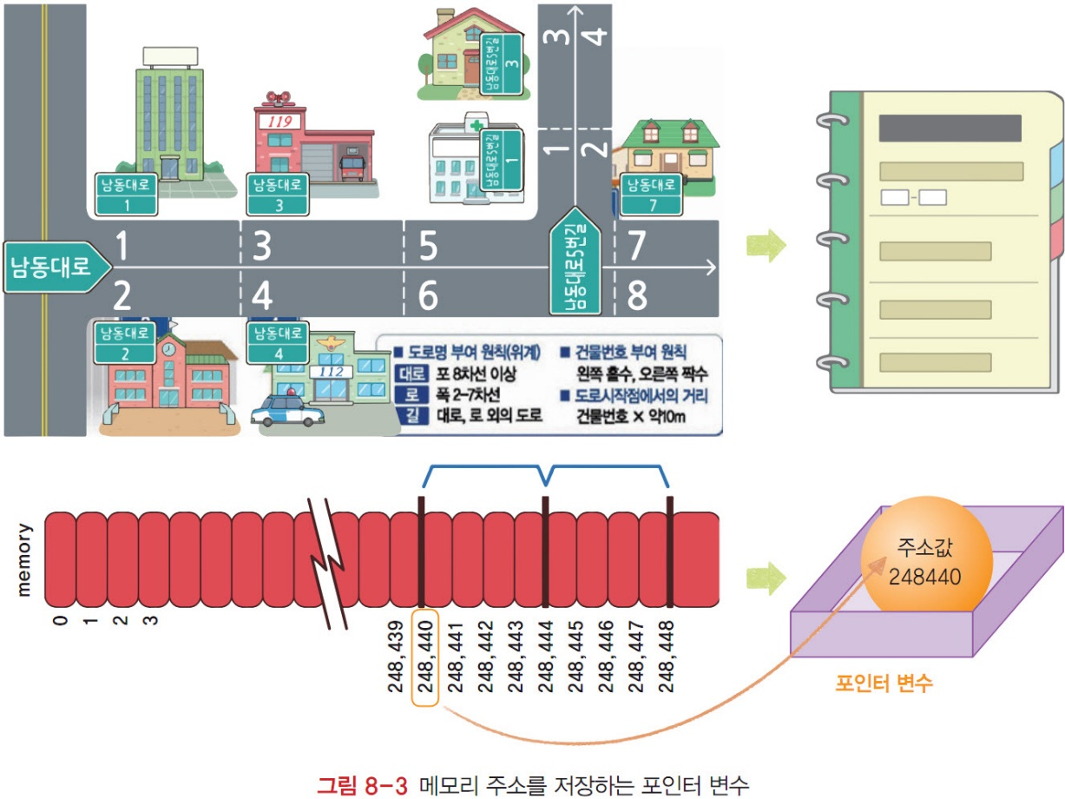
메모리 주소 저장 변수인 포인터 변수
포인터 변수
주소값을 저장하는 변수
변수의 주소값은 반드시 포인터 변수에 저장
일반 변수에는 일반 자료 값이 저장
일반 변수와 구별되며 선언방법이 다름

Slide 9
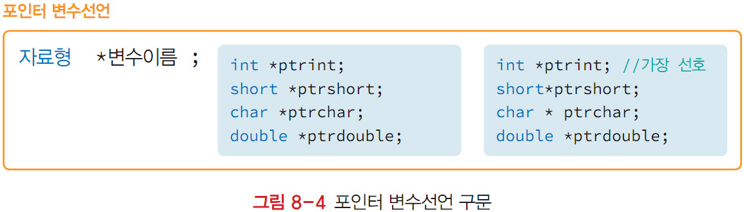
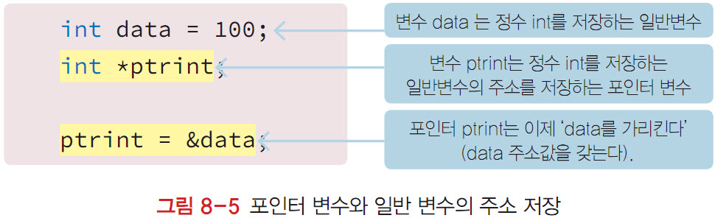
포인터 변수 선언
선언 방법
포인터 변수 선언에서 자료형과 포인터 변수 이름 사이에 연산자 *(asterisk)를 삽입
ptrint, ptrshort, ptrchar, ptrdouble은 모두 포인터 변수
간단히 포인터라고도 부름
예로 ‘int *ptrint’ 선언
‘int 포인터 ptrint’라고 읽도록
변수 자료형이 다르면
그 변수의 주소를 저장하는 포인터의 자료형도 반드시 달라야 함

Slide 10
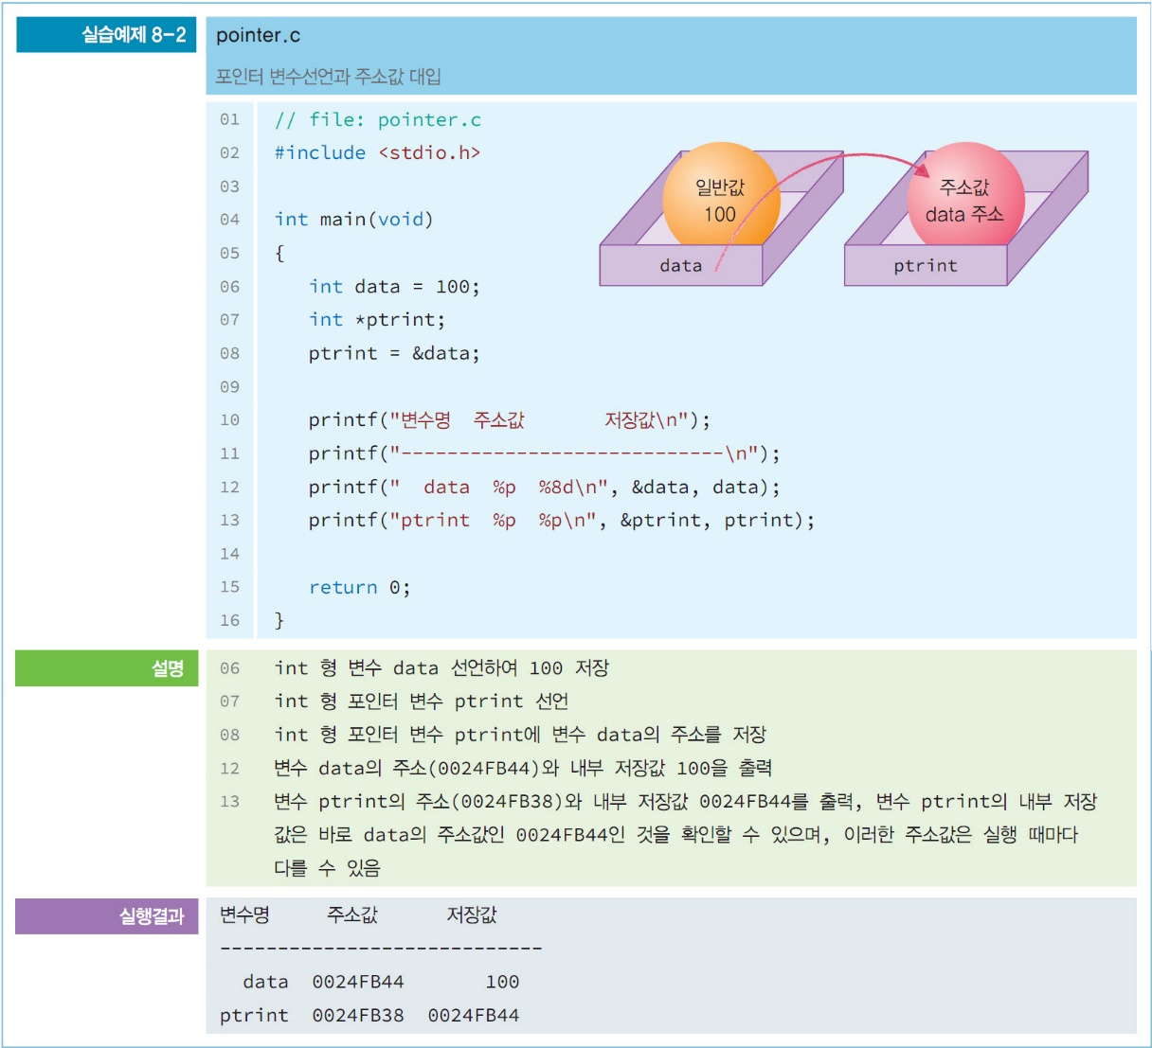
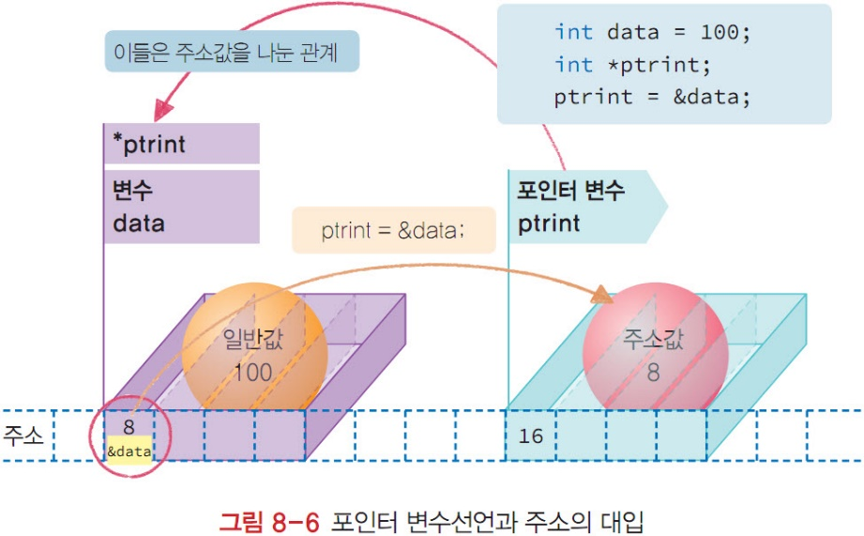
포인터 선언과 대입
예제 pointer.c
변수의 값과 주소 값의 대입과 활용
제어변수
포인터 변수도 선언된 후 초기값이 없으면
의미 없는 쓰레기(garbage) 값이 저장
문장 ptrint = &data;
포인터 변수 ptrint에 변수 data의 주소를 저장하는 문장
&data에서 ptrint로의 화살표
포인터 변수 ptrint에 변수 data의 주소가 저장되었다는 의미
이러한 관계를 ‘포인터 변수 ptrint는 변수 data를 가리킨다’ 또는 ‘참조(reference)한다’라고 표현
포인터 변수는 가리키는 변수의 크기
종류에 관계없이 크기가 모두 4바이트

Slide 11
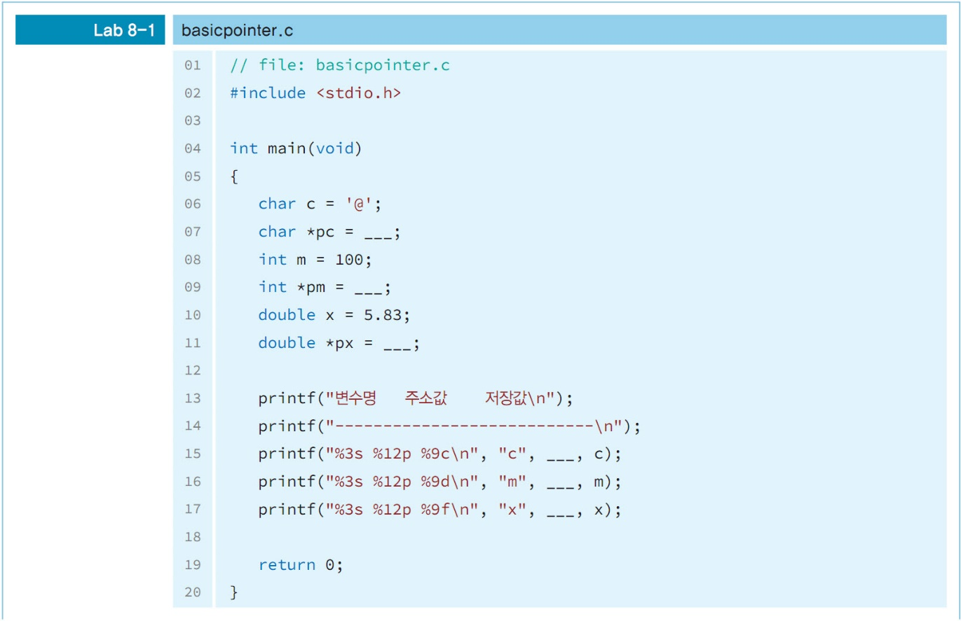
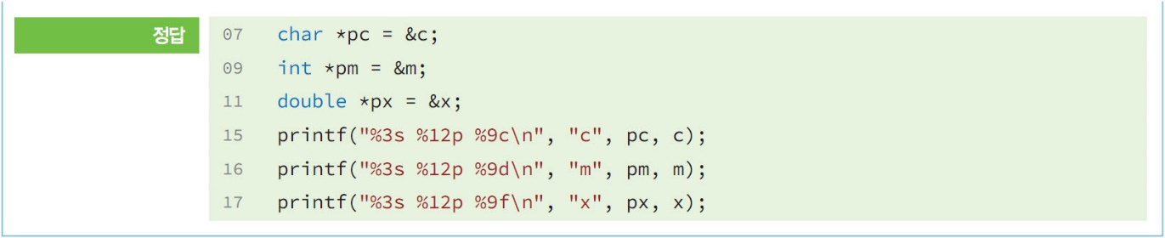
LAB 다양한 자료형 포인터 변수 선언에 의한 주소값 출
자료형 char, int, double의 변수와 포인터 변수 선언과 활용하는 프로그램
char 포인터 변수 선언: char *pc
int 포인터 변수 선언: int *pm
double 포인터 변수 선언: double *px

Slide 12
02. 간접 연산자 *와
포인터 연산

Slide 13
여러 포인터 변수선언
여러 개의 포인터 변수를 한 번에 선언
int *prt1, *ptr2, *ptr3;
int *ptr1, ptr2, ptr3;
두 번째 선언은 ptr1은 int 형 포인터를 의미하나 ptr2와 ptr3은 단순히 int형
포인터 변수에 지정할 특별한 초기값이 없는 경우
int *ptr = NULL;
0번 주소값인 NULL로 초기값을 저장
NULL이 저장된 포인터 변수는 아무 변수도 가리키고 있지 않다는 의미
NULL
헤더파일 stdio.h에 정의되어 있는 포인터 상수로서 0번지의 주소값을 의미
#define NULL ((void *)0)
여기서 (void *)는 아직 결정되지 않은 자료형의 주소를 의미
자료유형 (void *)는 아직 유보된 포인터이므로 모든 유형의 포인터 값을 저장할 수 있는 포인터 형

Slide 14
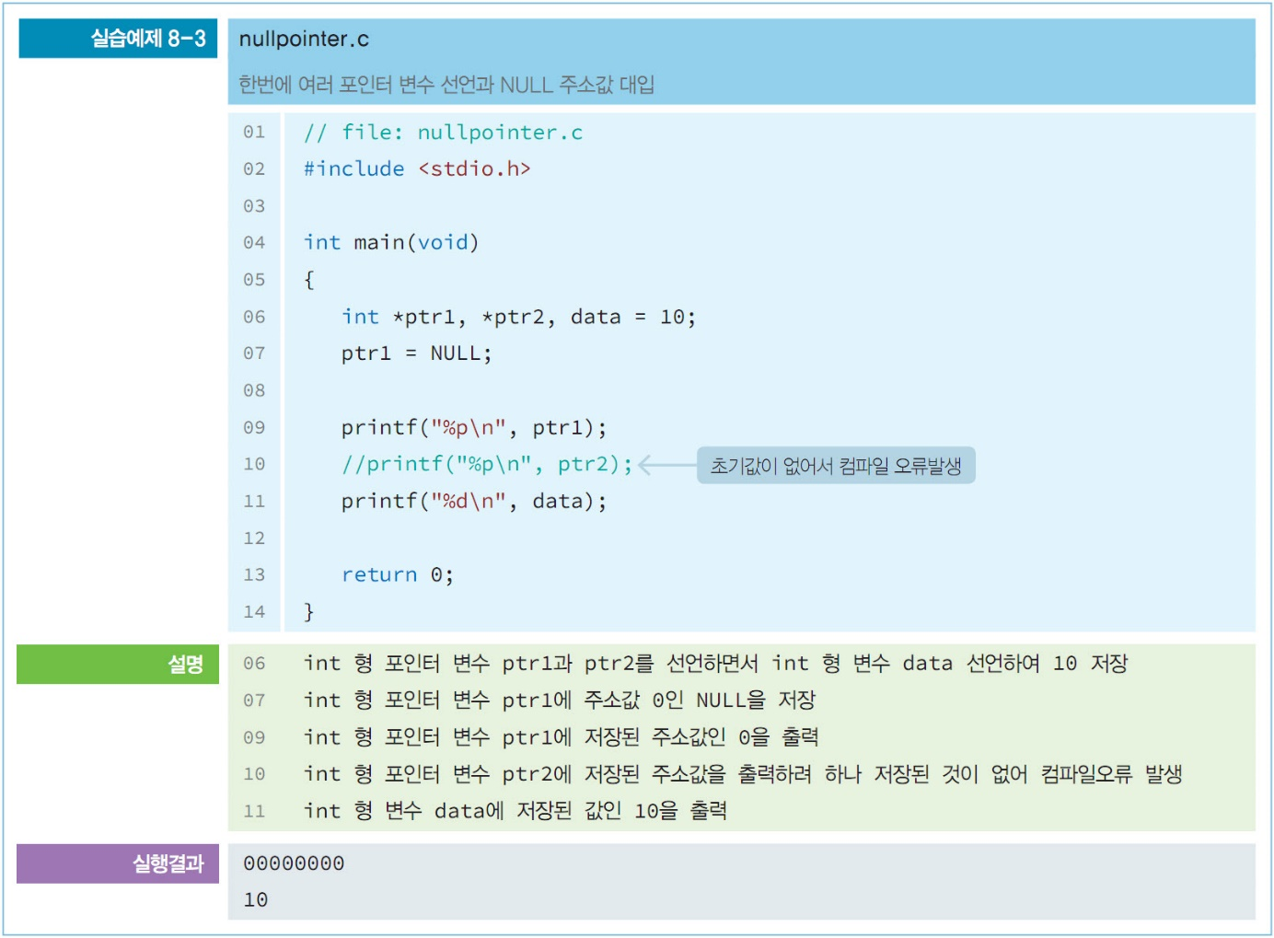
주소값 NULL
예제 nullpointer.c
포인터 변수와 NULL의 활용
제어변수
포인터 변수도 초기값을 저장하도록
아니면 NULL을 저장
초기값을 지정하지 않은 포인터 변수 ptr2를 출력
“warning C4101: ‘ptr2’ : 참조되지 않은 지역 변수입니다.”라는 컴파일오류가 발생

Slide 15
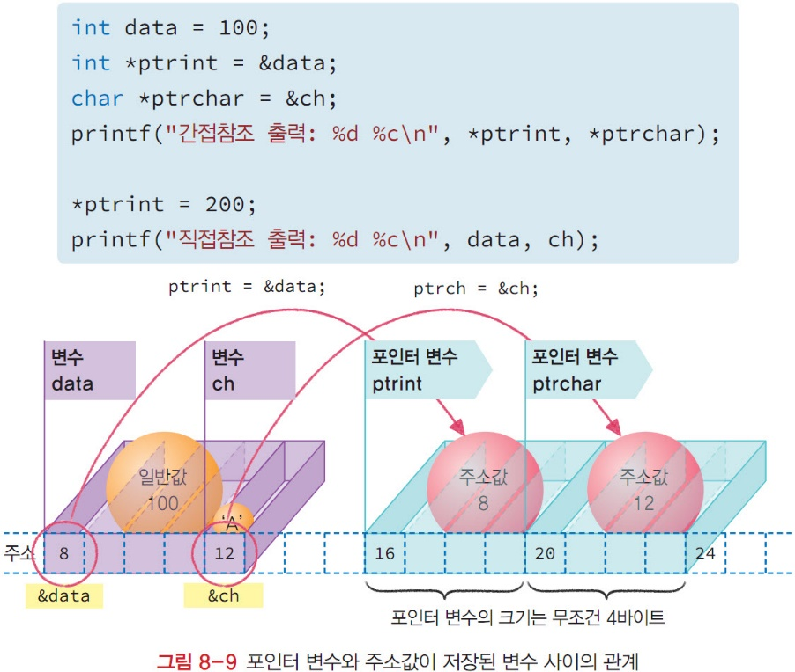
간접연산자 *
간접연산자(indirection operator) *를 사용
포인터 변수가 갖는 주소로 그 주소의 원래 변수를 참조 가능
포인터 변수가 가리키고 있는 변수를 참조
간접연산자를 이용한 *ptrint
포인터 ptrint가 가리키고 있는 변수 자체를 의미
직접참조(direct access)
변수 data 자체를 사용해 자신을 참조하는 방식
간접참조(indirect access)
*ptrint를 이용해서 변수 data를 참조하는 방식
int data = 100;
int *ptrint = &data;
*ptrint = 200;

Slide 16
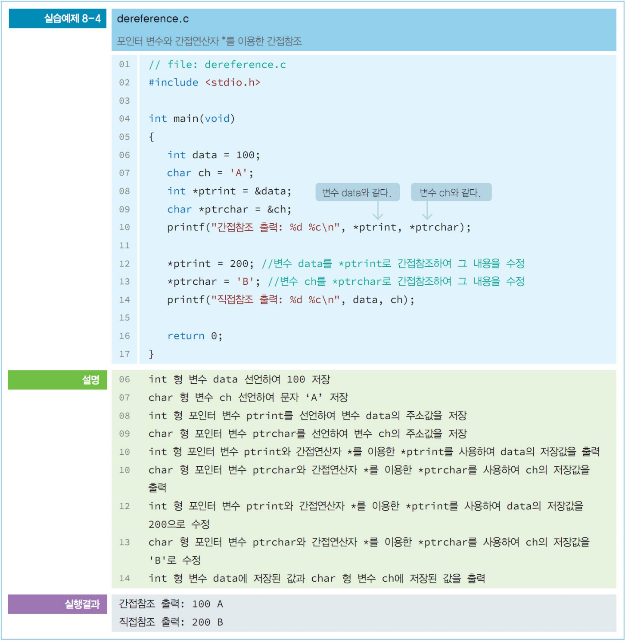
간접참조
예제 dereference.c
포인터 변수와 간접연산자 *를 이용한 간접참조
연산자 &와 *
주소 연산자 &와 간접 연산자 *, 모두 전위 연산자로 서로 반대의 역할
주소 연산 ‘&변수’는 변수의 주소값이 결과값
간접 연산 ‘*포인터변수’는 포인터 변수가 가리키는 변수 자체가 결과값
‘*포인터변수’는 l-value와 r-value로 모두 사용이 가능
주소값인 ‘&변수’는 r-value로만 사용이 가능
‘*포인터변수’와 같이 간접연산자는 포인터 변수에만 사용이 가능
주소 연산자는 ‘&변수’와 같이 모든 변수에 사용이 가능

Slide 17
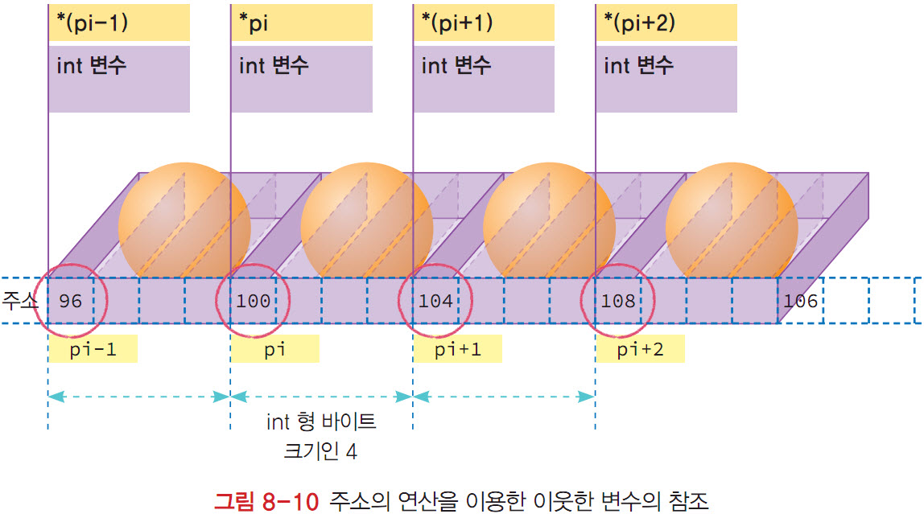
주소 연산
포인터 변수는 간단한 더하기와 뺄셈 연산
이웃한 변수의 주소 연산을 수행 가능
포인터가 가리키는 변수 크기에 비례한 연산
포인터의 연산은 절대적인 주소의 계산이 아니며
포인터에 저장된 주소값의 연산으로 이웃한 이전 또는 이후의 다른 변수를 참조
int형 포인터 pi에 저장된 주소값이 100이라고 가정
(pi+1)은 101이 아니라 주소값 104
즉 (pi+1)은 pi가 가리키는 다음 int형의 주소를 의미

Slide 18
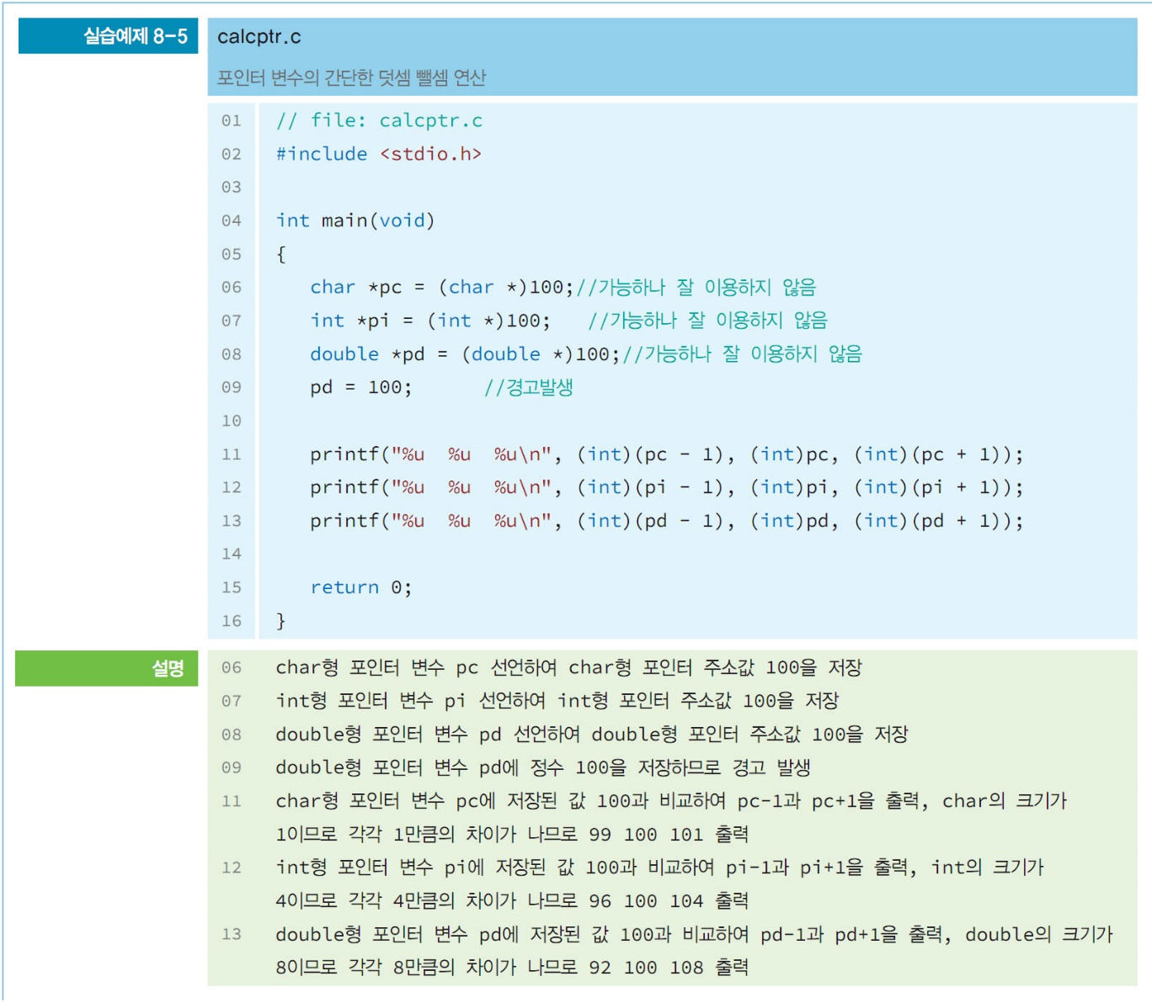
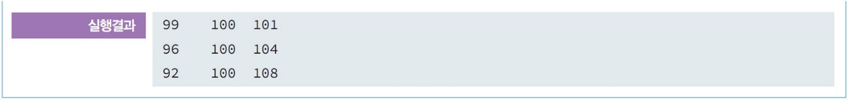
주소 연산
예제 calcptr.c
다양한 자료형의 주소 연산과 주소 값 출력
연산자 &와 *
포인터 pd에 정수 100을 직접 저장하면 경고가 발생
double *pd = 100; //경고발생
double *pd = (double *)100; //가능하나 잘 이용하지 않음
double형 포인터에 100이라는 주소값을 저장
포인터 자료형으로 100을 변환하는 연산식 (double *) 100을 사용해 저장 가능, 권장하지 않음

Slide 19
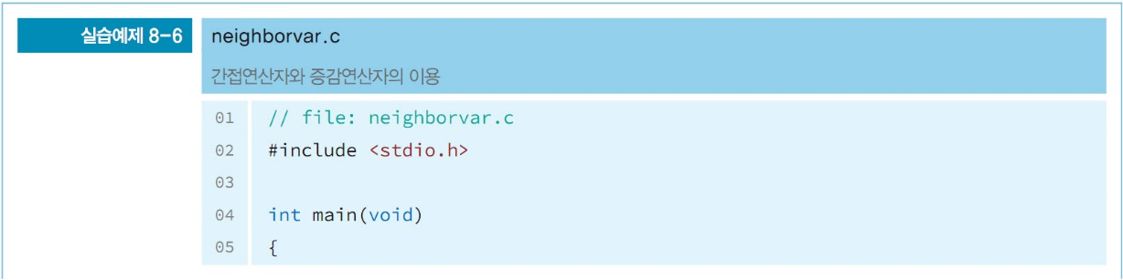
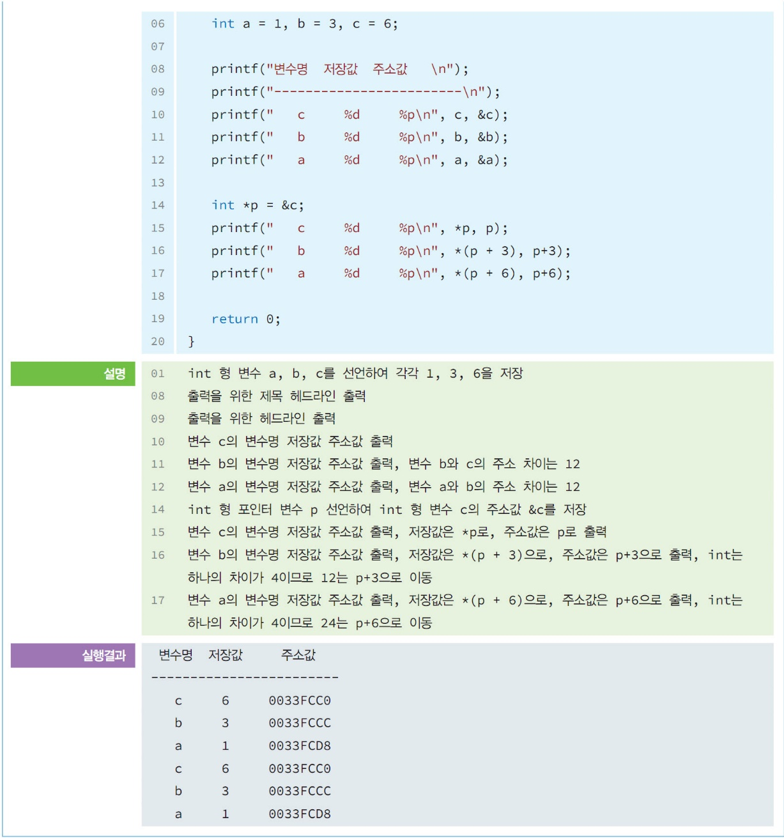
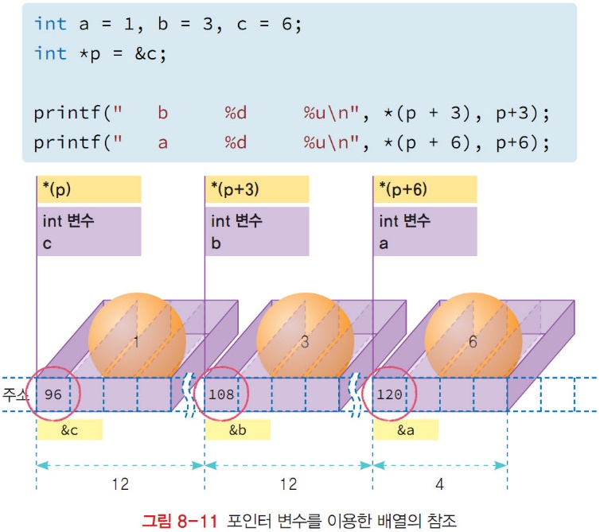
이웃한 변수 주소
예제 neighborvar.c
int 자료형의 주소 연산과 주소 값 출력
연산자 &와 *
int 형 변수 3개를 선언해 그 저장값과 주소값을 출력
일반적으로 정수 int와 int 사이는 주소값으로 그 차이가 절대 값으로 12 정도

Slide 20
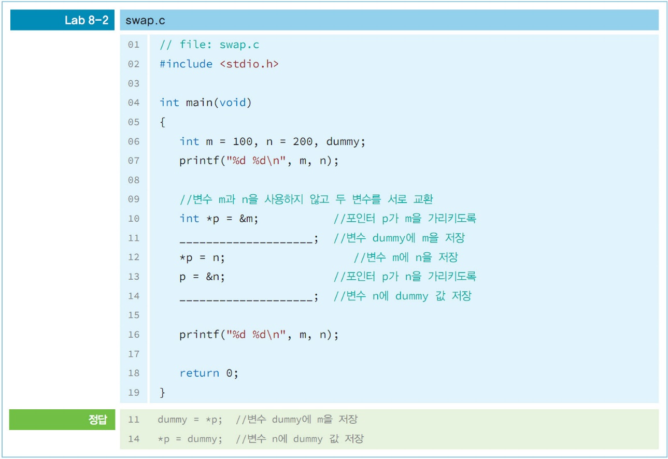
LAB 포인터를 이용하여 두 수의 값을 교환하는 프로그램
정수 int 자료형 변수 m, n에 저장된 두 값을 서로 교환하는 프로그램
제한 사항
임시변수인 dummy를 사용하고, 포인터 변수 p를 사용하나 변수 m, n 자체는 사용하지 않으며, 주소값 &m과 &n 만을 사용
포인터 변수 선언 int *p = &m;으로 *p는 m 자체를 의미함
마찬가지로 대입문장 p = &n;으로 *p는 n 자체를 의미함
결과
100 200
200 100

Slide 21
03. 포인터 형변환과 다중 포인터

Slide 22
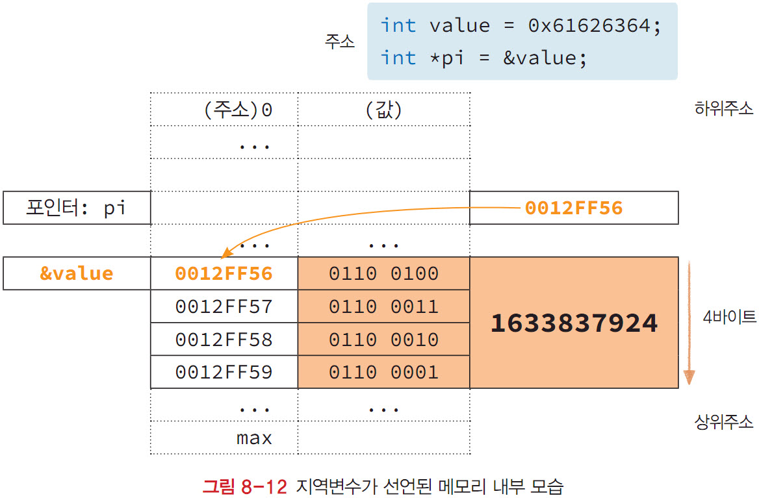
내부 저장 표현
변수 value에 16진수 0x61626364를 저장
만일 변수 value의 주소가 56번지라면
56번지에는 16진수 64가 저장
다음 주소 57번지에는 63이 저장
다음에 각각 62, 61이 저장

Slide 23
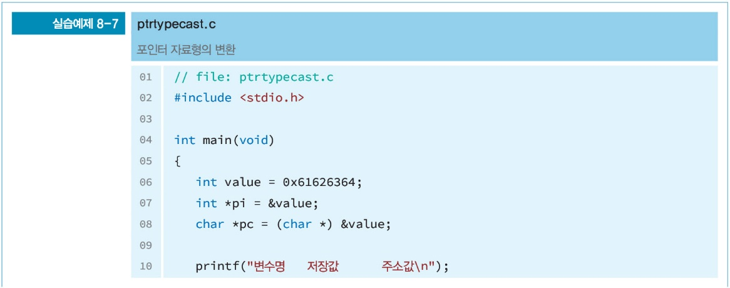
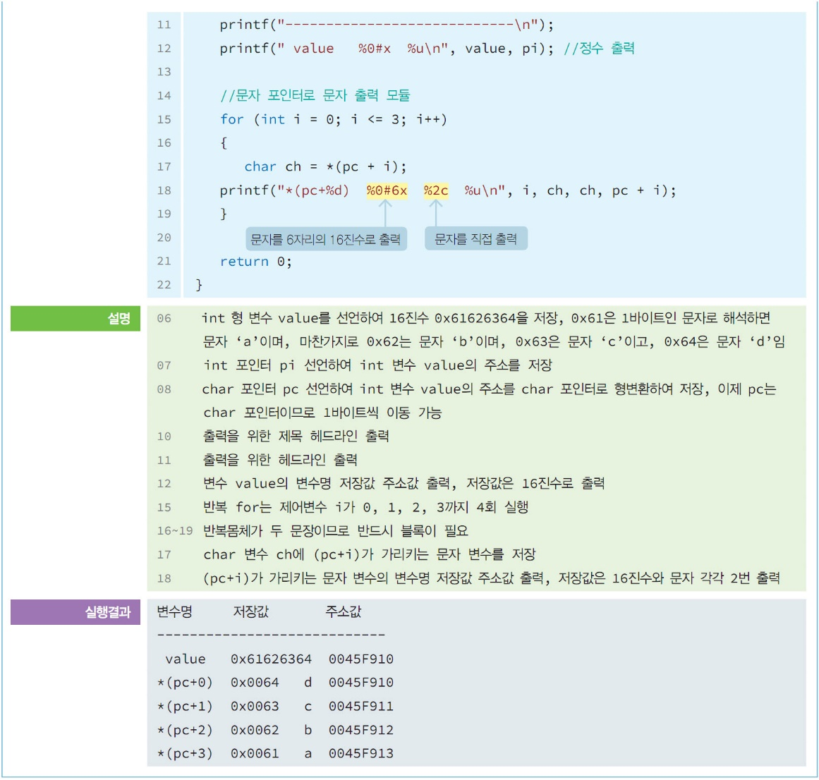
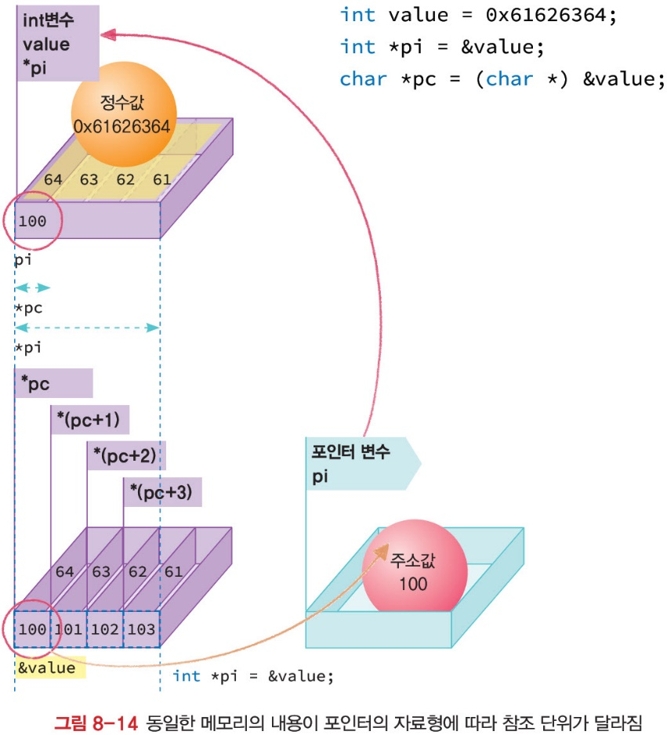
명시적 포인터 형변환
예제 ptrtypecast.c
정수의 내부를 각각 1바이트 씩 문자로 출력
포인터 형변환
포인터 변수는 동일한 자료형끼리만 대입이 가능
포인터의 자료형이 다르면 경고가 발생
필요하면 명시적으로 형변환을 수행 가능

Slide 24
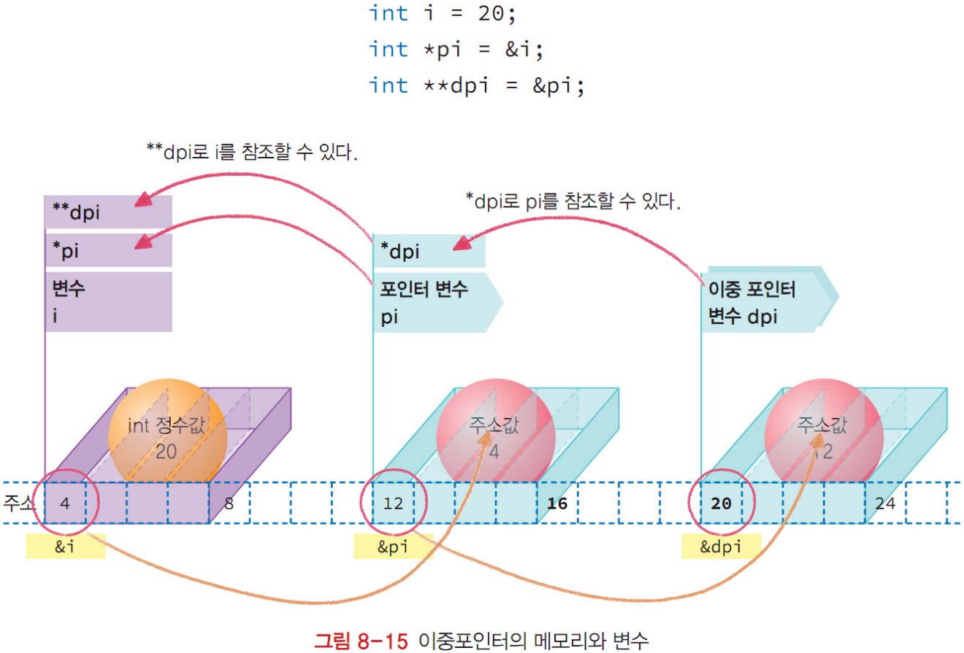
이중 포인터
이중 포인터
포인터 변수의 주소값을 갖는 변수
삼중 포인터
다시 이중 포인터의 주소값을 갖는 변수
다중 포인터
포인터의 포인터

Slide 25
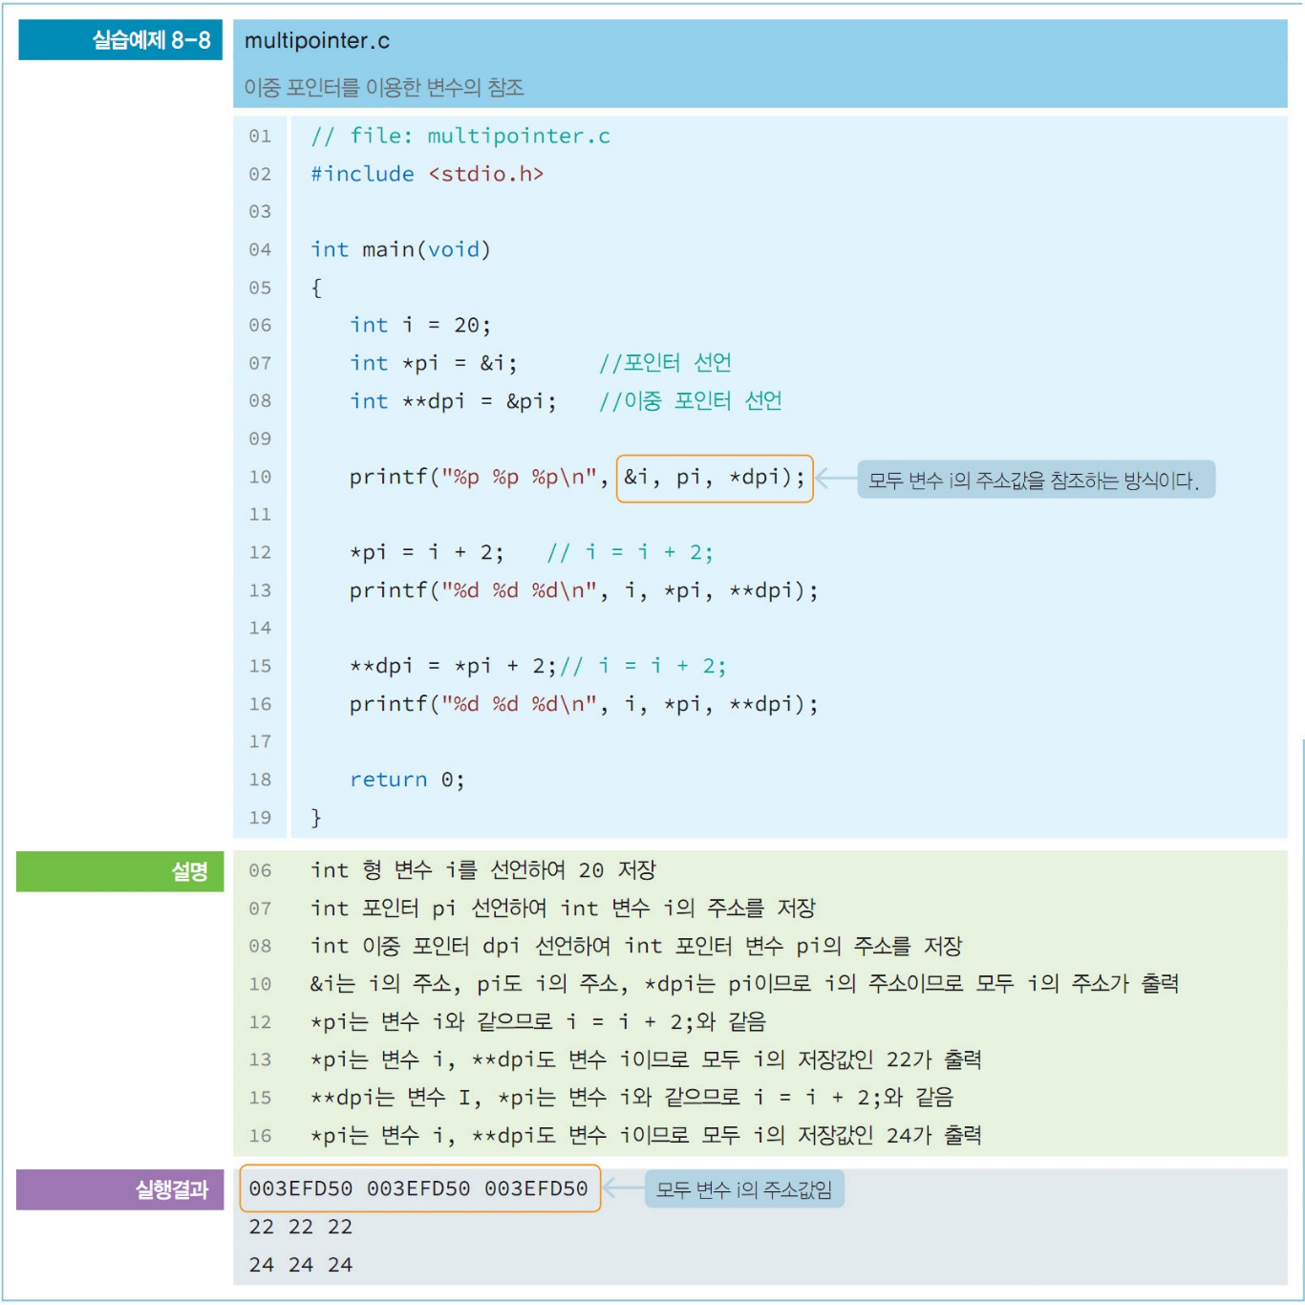
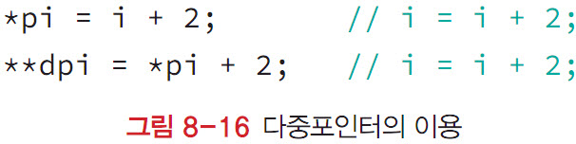
다중 포인터 예제
예제 multipointer.c
포인터와 이중 포인터의 활용
포인터 형변환
다중 포인터 변수를 이용하여 일반 변수를 참조하려면 가리킨 횟수만큼 간접연산자를 이용
즉 이중 포인터 변수 dpi는 **dpi가 바로 변수 i
문장 *pi = i + 2;는 변수 i를 2 증가시키는 문장
포인터 변수 pi에서 *pi도 변수 i
문장 **dpi = *pi + 2;는 변수 i를 2 증가시키는 문장

Slide 26
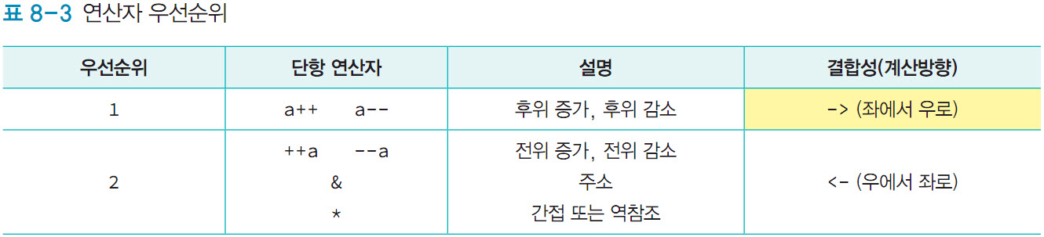
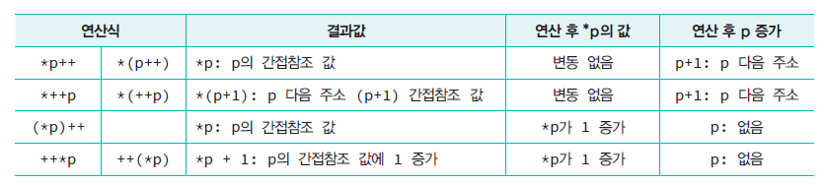
간접 연산자와 증감 연산자 활용
간접 연산자 *는 증감 연산자 ++, --와 함께 사용하는 경우
간접 연산자 *는 전위 연산자로 연산자 우선순위가 2위
증감 연산자 ++, --는 전위이면 2위이고, 후위이면 1위
사용 사례
*p++는 *(p++)으로 (*p)++와 다르다.
++*p와 ++(*p)는 같다.
*++p는 *(++p)는 같다.

Slide 27
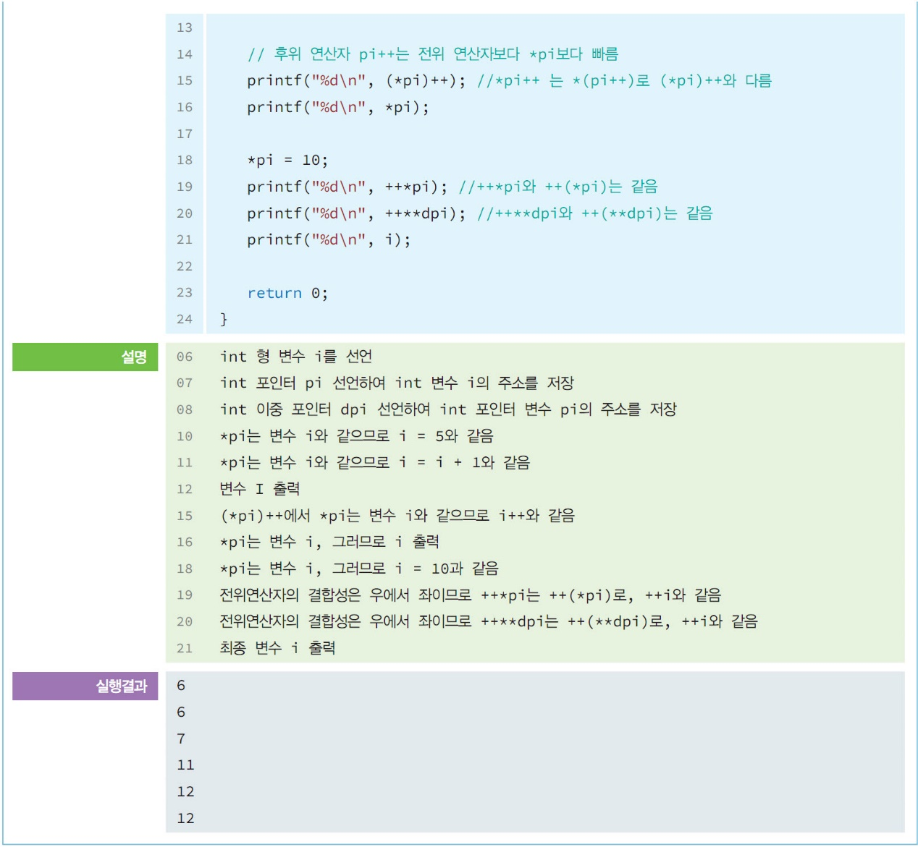
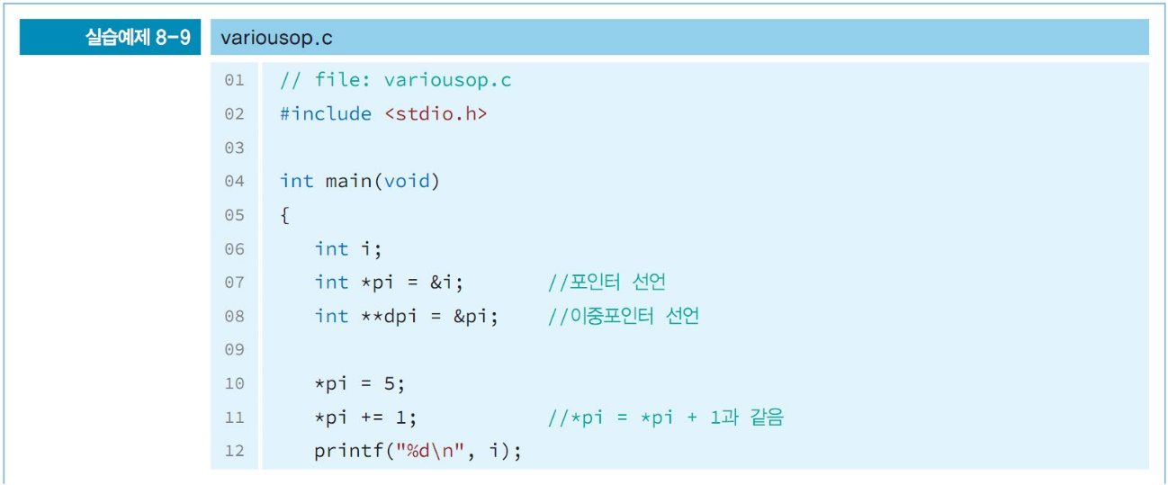
다양한 포인터 연산
예제 variousop.c
간접연산자와 증가연산자의 활용

Slide 28
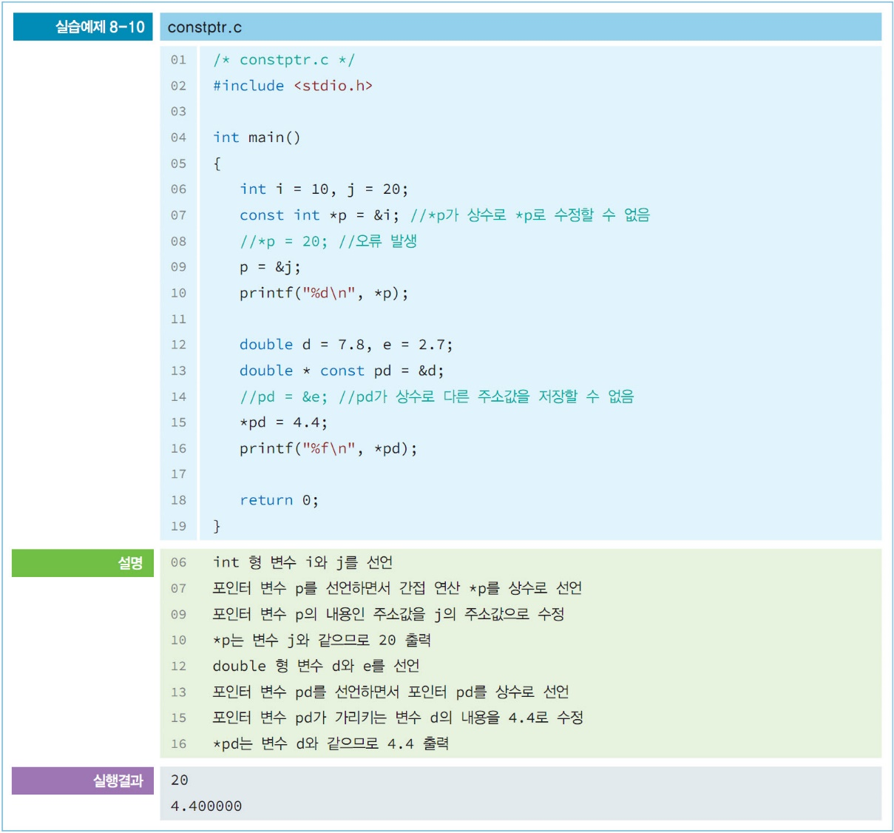
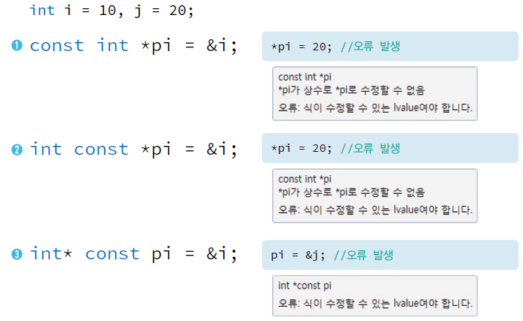
포인터 상수
예제 constptr.c
포인터 상수 활용
포인터 형변환
➊ *pi를 사용해 포인터 pi가 가리키는 변수인 i를 수정할 수 없도록 하는 상수 선언 방법
즉 간접 연산식 *pi을 상수로 만들면 *pi를 l-value로 사용할 수 없음
➋ 1번과 동일한 문장으로 간접 연산식 *pi를 상수로 만드는 방법
➌ 포인터 pi에 저장되는 초기 주소값을 더 이상 수정할 수 없도록 하는 상수 선언 방법
즉 포인터 변수 pi 자체를 상수로 만드는 방법으로, 선언 이후 pi를 l-value로 사용할 수 없음

Slide 29
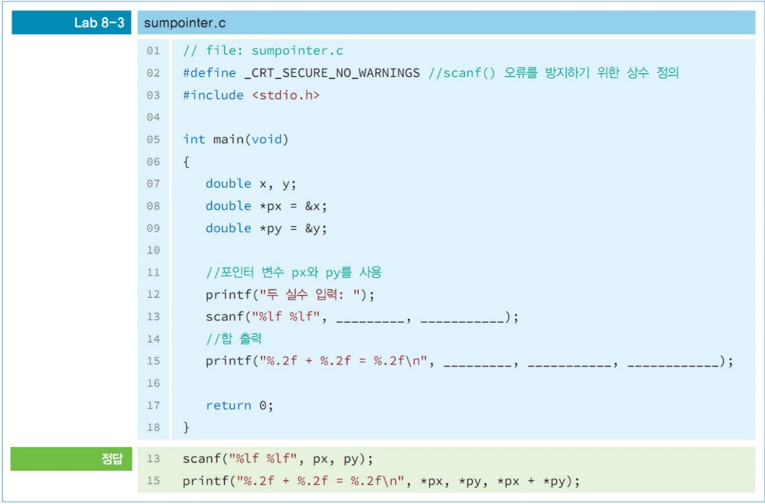
LAB 표준입력으로 받은 두 실수의 덧셈을 포인터 변수를 사용해 수행하고 출력
자료형 double로 선언된 두 x와 y에 표준입력으로 두 실수를 입력 받아 두 실수의 덧셈 결과를 출력하는 프로그램
제한 사항
두 변수 x와 y는 선언만 수행하며, 포인터 변수인 px와 py만을 사용하여 모든 과정을 코딩
double 포인터 변수 px 선언: double *px = &x;
double 포인터 변수 py 선언: double *py = &y;
결과
두 실수 입력: 3.874 7.983
3.87 + 7.98 = 11.86

Slide 30
Thank you

